Slide 1
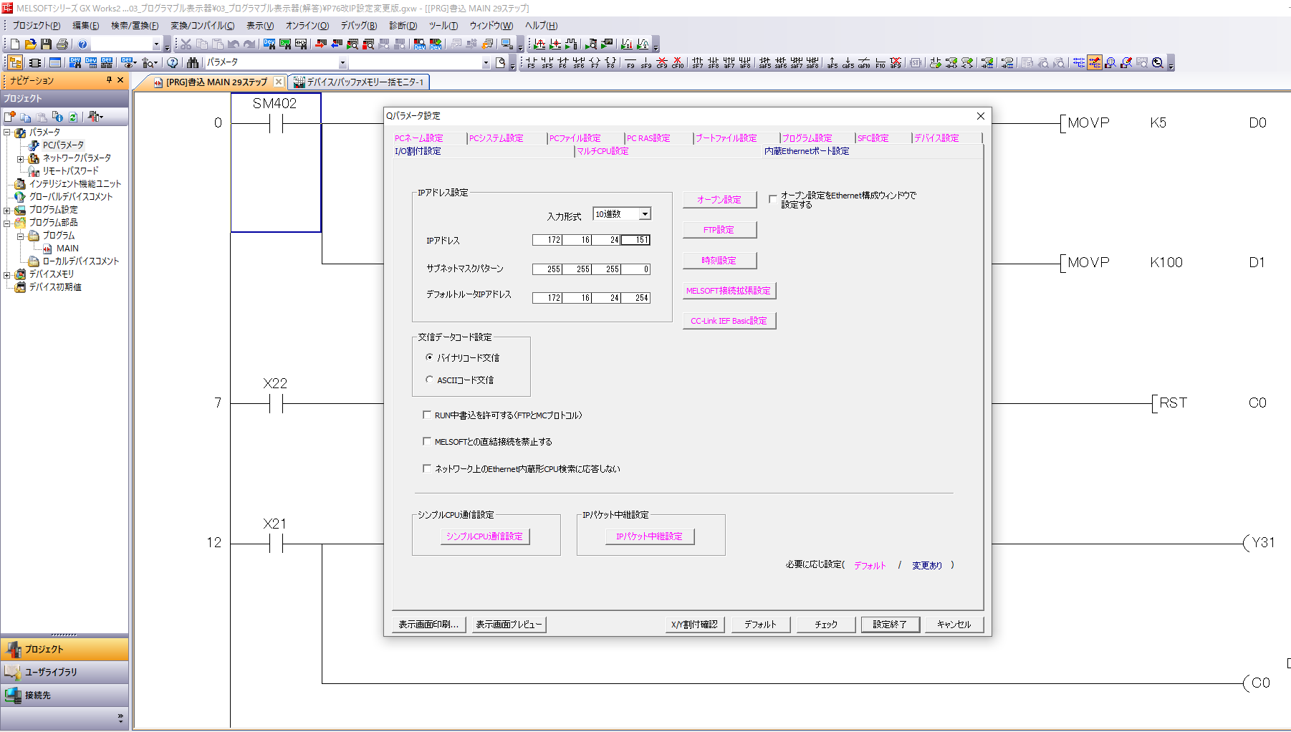
PLCのIPアドレス設定（GXWorks2）

Slide 2
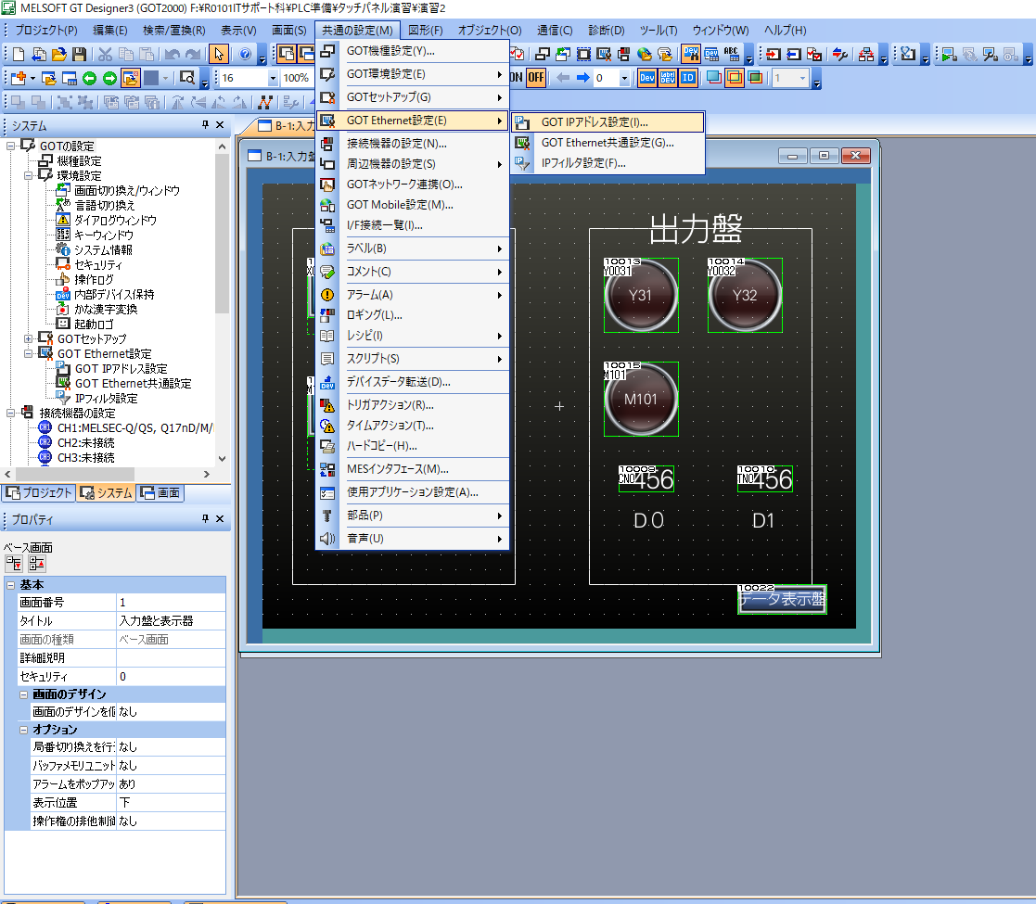
GOTのIPアドレス設定(GTDesginer3)

Slide 3
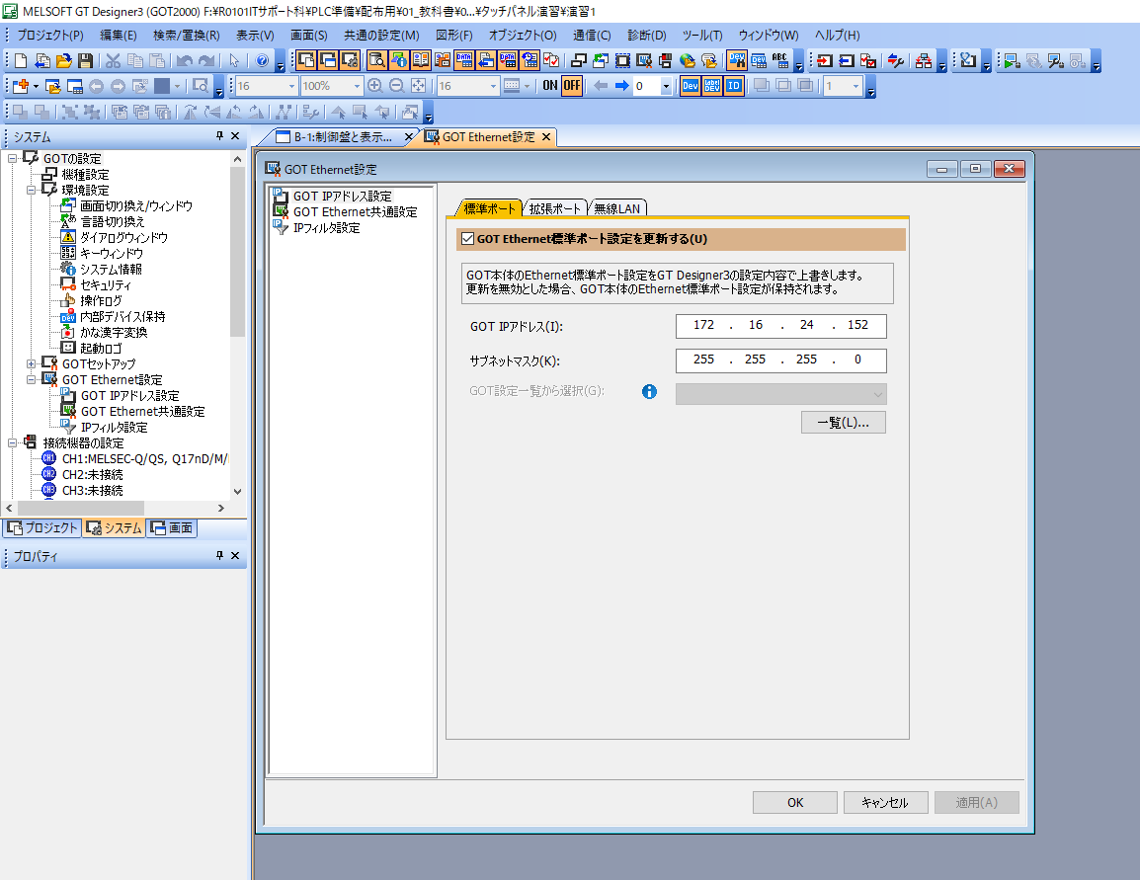
GOTのIPアドレス設定2 (GTDesginer3)

Slide 4
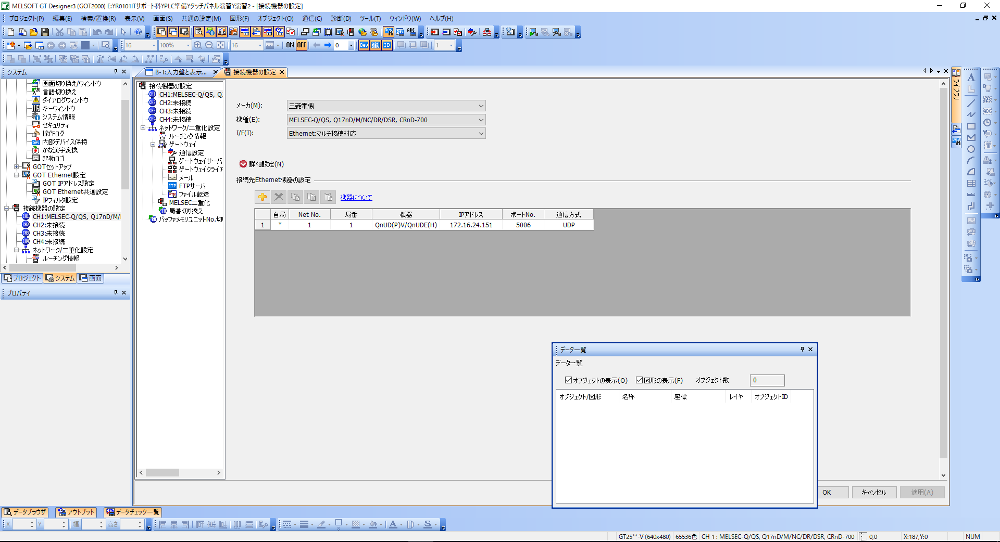
GOT側でのPLCのIPアドレス設定(GTDesginer3)
GOTがPLCを認識できないと画面にデバイスが反映されません！

Slide 5
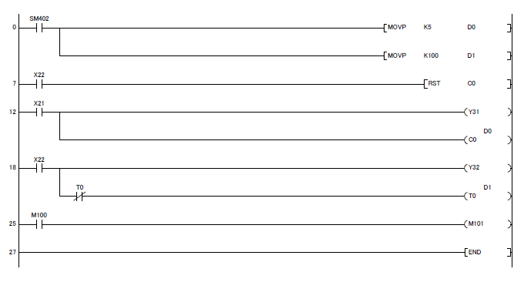
P72ページ改

